Slide 1
Hudební nástroje
Křížovka
Poznej hudební nástroj podle obrázků či instrukcí

Slide 2
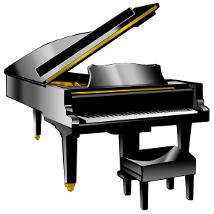
1.
Obr. 01

Slide 3
2.
 |  | K | L | A | V | Í | R
 |  | K | L | A | V | Í | R
Obr. 02

Slide 4
3.
Nástroj podobný klavíru, který má přehozené barvy kláves.
 |  | K | L | A | V | Í | R
 |  |  |  | H | A | R | F | A
 |  | K | L | A | V | Í | R
 |  |  |  | H | A | R | F | A

Slide 5
4.
 |  | K | L | A | V | Í | R
 |  |  |  | H | A | R | F | A
Č | E | M | B | A | L | O
 |  | K | L | A | V | Í | R
 |  |  |  | H | A | R | F | A
Č | E | M | B | A | L | O
Obr. 03

Slide 6
5.
Dechový nástroj často používaný při honech a k fanfárám. (2 slova)
 |  | K | L | A | V | Í | R
 |  |  |  | H | A | R | F | A
Č | E | M | B | A | L | O
 |  |  |  |  | Č | I | N | E | L | Y
 |  | K | L | A | V | Í | R
 |  |  |  | H | A | R | F | A
Č | E | M | B | A | L | O
 |  |  |  |  | Č | I | N | E | L | Y
Obr. 04

Slide 7
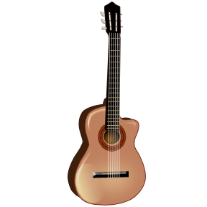
5.
Nástroj, na který se může hrát trsátkem.
 |  | K | L | A | V | Í | R
 |  |  |  | H | A | R | F | A
Č | E | M | B | A | L | O
 |  |  |  |  | Č | I | N | E | L | Y
 | L | E | S | N | Í | R | O | H
 |  | K | L | A | V | Í | R
 |  |  |  | H | A | R | F | A
Č | E | M | B | A | L | O
 |  |  |  |  | Č | I | N | E | L | Y
 | L | E | S | N | Í | R | O | H
Obr. 05

Slide 8
Co víš o tanci, který vyšel v tajence?
 |  | K | L | A | V | Í | R
 |  |  |  | H | A | R | F | A
Č | E | M | B | A | L | O
 |  |  |  |  | Č | I | N | E | L | Y
 | L | E | S | N | Í | R | O | H
 |  |  |  |  | K | Y | T | A | R | A

